Slide 1
ABBA
OS SERVIÇOS ABBA · 7 DE 7
Conselheiro de IA —
do seu lado da mesa
Todo fornecedor de IA tem um vendedor. A sua mesa merece alguém do seu lado.
ABBA — CONSULTORIA DE INTELIGÊNCIA ARTIFICIAL
ABBASERVICES.COM.BR

Slide 2
O QUÊ
A cadeira de estrategista de IA da sua empresa.
Um estrategista presente na sua diretoria, em regime recorrente: o roadmap de IA vivo e revisado a cada ciclo, a governança e a política de IA vigiadas, e análise independente de qualquer proposta de fornecedor que chegar à sua mesa.
Nós recomendamos com convicção. Quem decide são vocês.
ABBA — CONSULTORIA DE INTELIGÊNCIA ARTIFICIAL
ABBASERVICES.COM.BR

Slide 3
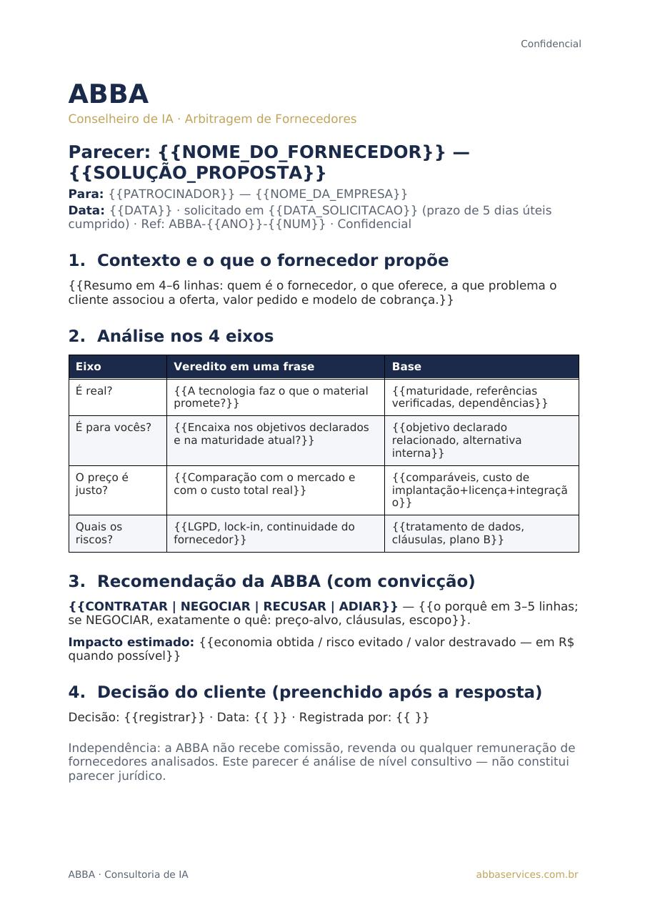
POR QUÊ
Alguém do seu lado quando a fatura chega.
Cada fornecedor de IA que bate na sua porta tem um vendedor do lado dele. A pergunta que o Conselheiro responde, por escrito e sem conflito de interesse: isso é real? é para nós? qual o preço justo?
E além de filtrar o que chega: um roadmap vivo garante que a empresa decida a própria agenda de IA — em vez de reagir à agenda de quem vende.
O parecer de arbitragem — os 4 eixos e a recomendação com convicção.
ABBA — CONSULTORIA DE INTELIGÊNCIA ARTIFICIAL
ABBASERVICES.COM.BR

Slide 4
COMO
Presença com pauta própria.
Presença estruturada na diretoria — resultados contra os objetivos que VOCÊS declararam, no máximo três recomendações priorizadas por encontro, decisões registradas.
Cada recomendação com métrica — toda recomendação entra no registro com o número que dirá, depois, se ela deu certo — e vocês veem o placar inteiro.
Arbitragem de fornecedores por escrito — cada proposta analisada vira um parecer registrado, em até 5 dias úteis — o rastro de valor fica com a empresa.
Governança viva — novos usos, novos riscos e adequação regulatória acompanhados de perto — a política de IA não envelhece na gaveta.
ABBA — CONSULTORIA DE INTELIGÊNCIA ARTIFICIAL
ABBASERVICES.COM.BR

Slide 5
A HONESTIDADE DE SEMPRE
O que o Conselheiro NÃO é.
Não é banco de horas — é senioridade recorrente com pauta própria — execução é cotada à parte, e você sabe o preço antes.
Não é suporte técnico — operação sob SLA é outro serviço; os dois convivem, cada um com a sua promessa.
Não é parecer jurídico — governança e adequação, sim; advocacia e representação perante a ANPD, não.
Não é terceirizar a decisão — quem quer alguém que decida por ele compra outra coisa — e se arrepende.
ABBA — CONSULTORIA DE INTELIGÊNCIA ARTIFICIAL
ABBASERVICES.COM.BR

Slide 6
O ENCAIXE NA JORNADA
Duas portas para a mesma cadeira.
A porta natural: ao fim do programa, a cadeira dá continuidade ao que foi construído — as recomendações nascem do diário de resultados medidos.
A porta direta: para quem já tem IA rodando — comprada de terceiros ou construída dentro — e não tem quem dirija. Não precisa do programa para ter a cadeira.
CONTATO@ABBASERVICES.COM.BR
ABBA — CONSULTORIA DE INTELIGÊNCIA ARTIFICIAL
ABBASERVICES.COM.BR

